Slide 1
Космический
калейдоскоп
Дню космонавтики посвящается

Slide 2
Созвездия
Космические объекты
Солнечная семья
Луна и другие спутники
Научные термины
Космонавты
100
100
100
100
100
100
200
200
200
200
200
200
300
300
300
300
300
300
400
400
400
400
400
400
500
500
500
500
500
500

Slide 3
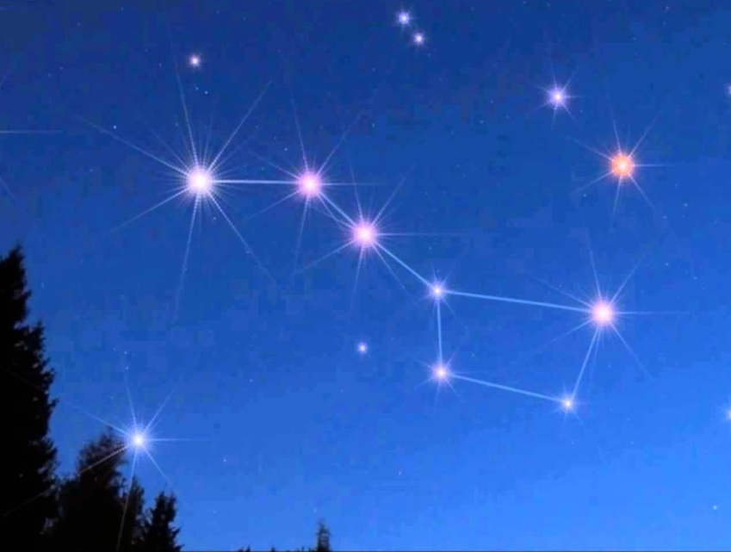
Созвездия 100
«Конь на привязи», «Семь мудрецов», «Лось», «Плуг», «Повозка», «Ковш» – так называлось это созвездие у разных народов.
А как называем его мы сейчас?
Большая Медведица
Правильный ответ

Slide 4
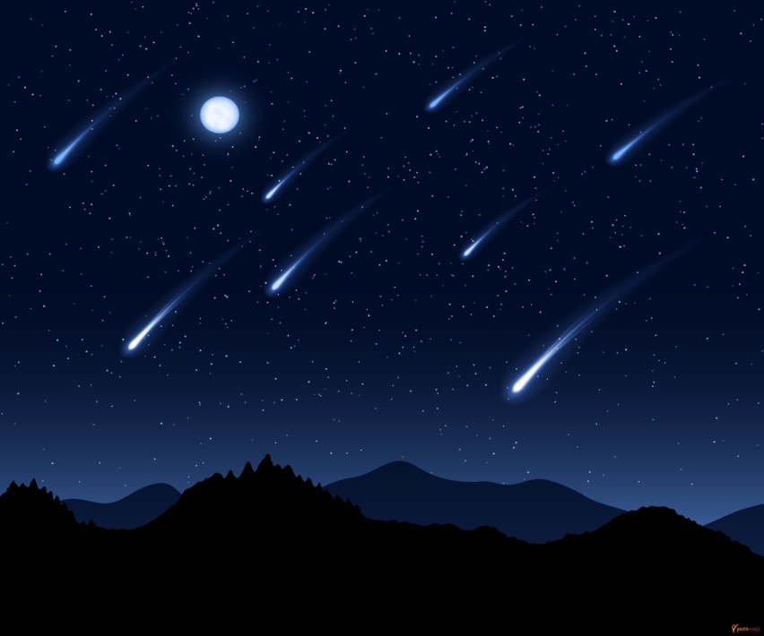
Космические объекты 100
Что такое «падающая звезда»?
Метеор
Правильный ответ

Slide 5
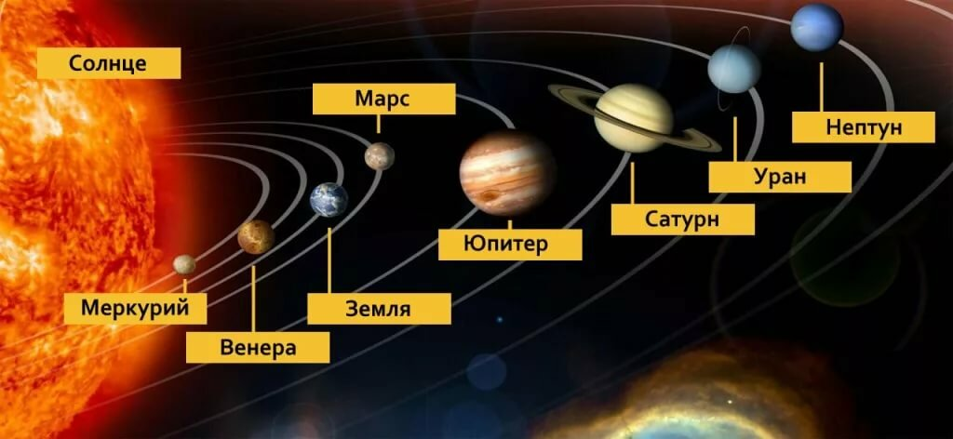
Солнечная семья 100
Сколько планет в Солнечной системе:
пять
семь
восемь
Восемь
Правильный ответ

Slide 6
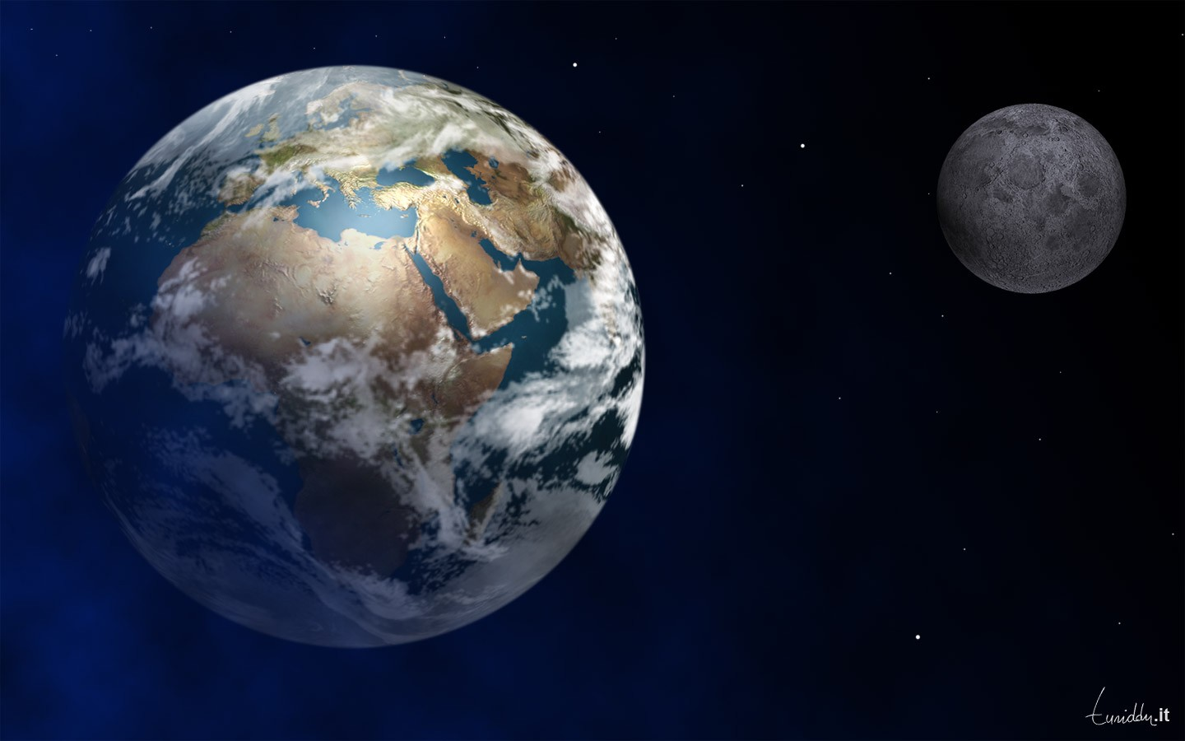
Луна и другие 100
Луна – это планета или астероид?
Спутник
Правильный ответ

Slide 7
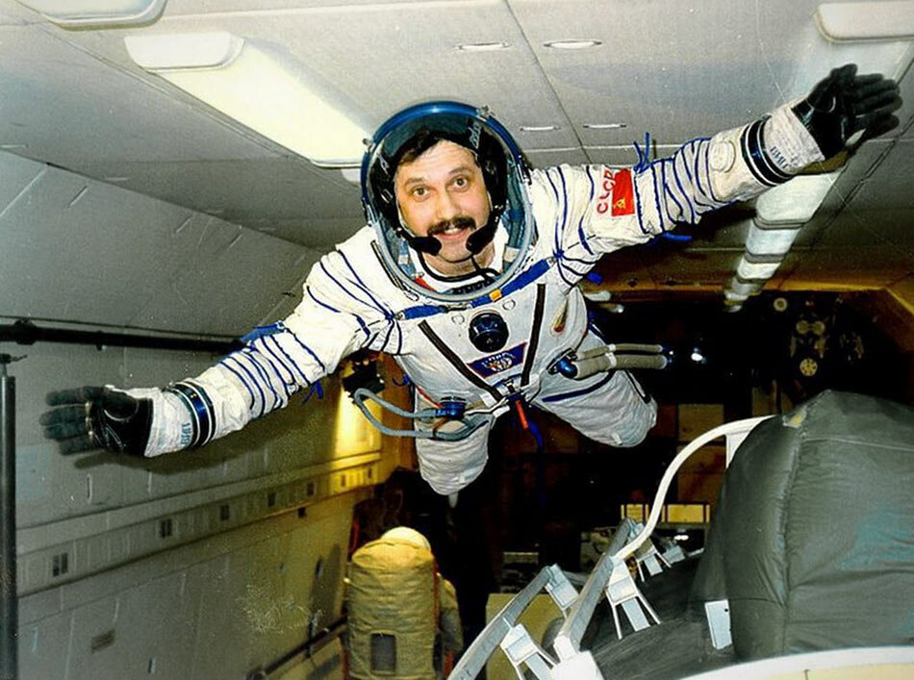
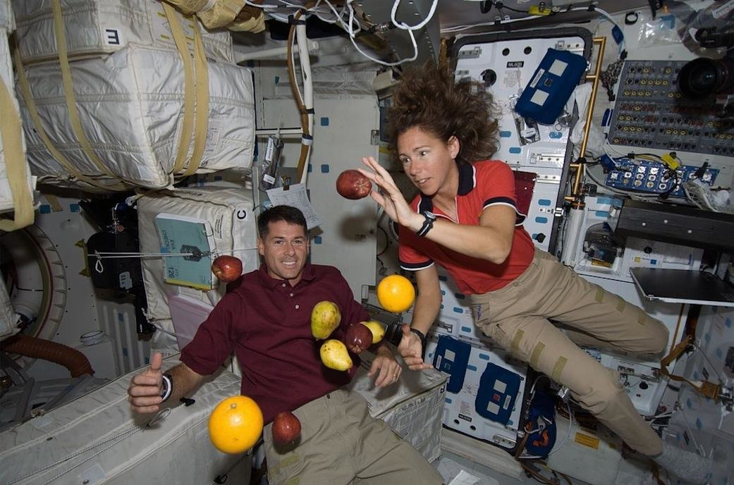
Космические термины 100
Как называется потеря веса в космосе?
Невесомость
Правильный ответ

Slide 8
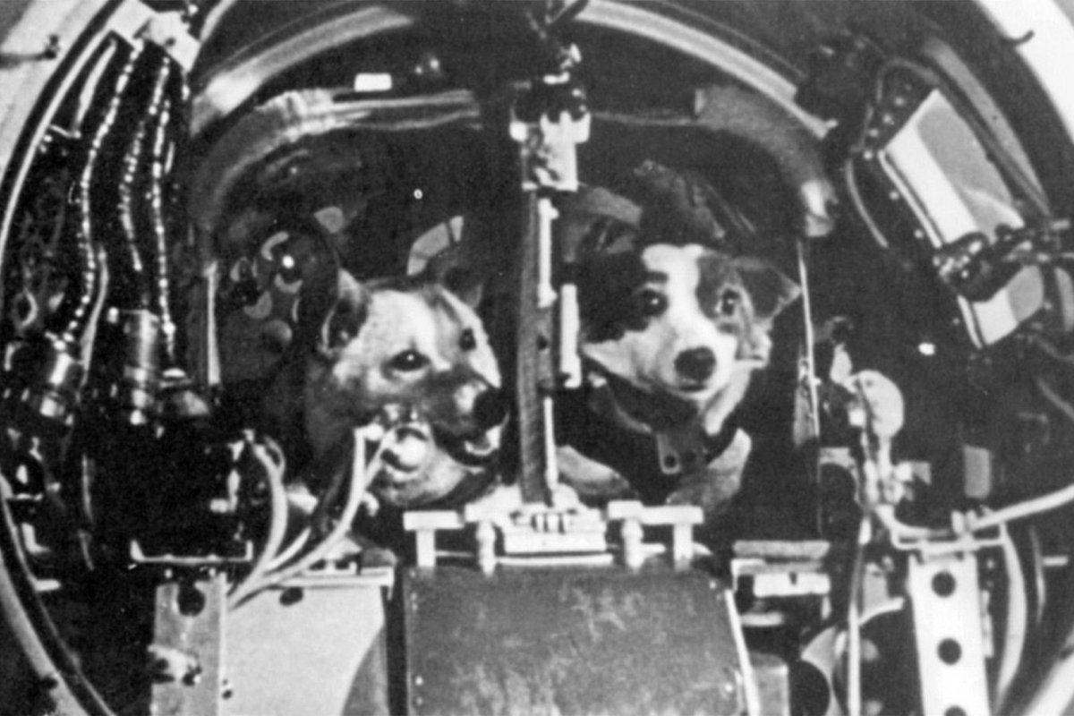
Космонавты 100
Первые животные-космонавты, благополучно вернувшиеся на Землю:
Белка и Стрелка
Уголёк и Ветерок
Чайка и Лисичка
Белка и Стрелка
Правильный ответ

Slide 9
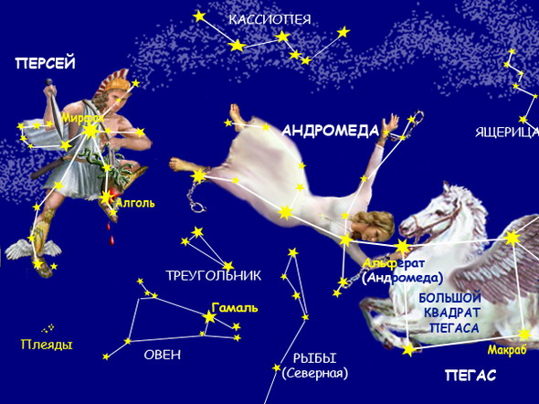
Созвездия 200
Согласно древнегреческому мифу, отважный герой спас
прекрасную царевну от морского чудовища.
А до этого он победил Медузу Горгону.
И в честь них названы созвездия. Назовите их.
Персей и Андромеда
Правильный ответ

Slide 10
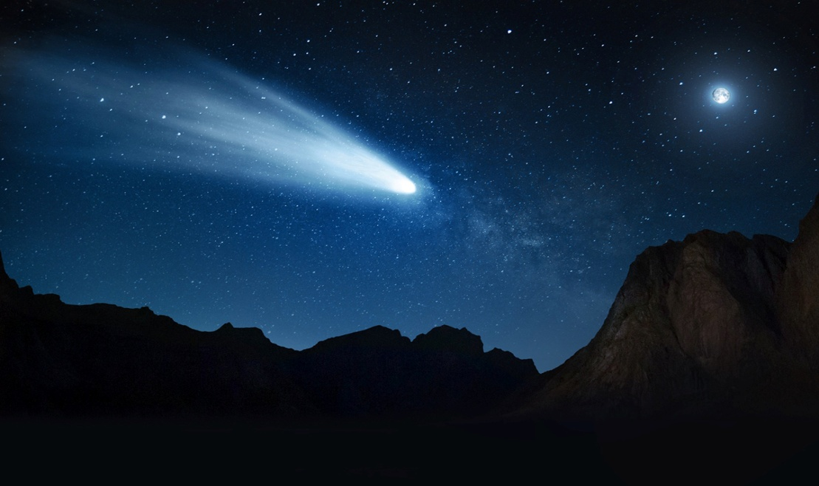
Космические объекты 200
Небесное тело, имеющее хвост. Их на данный момент открыто более 6000
Комета
Правильный ответ

Slide 11
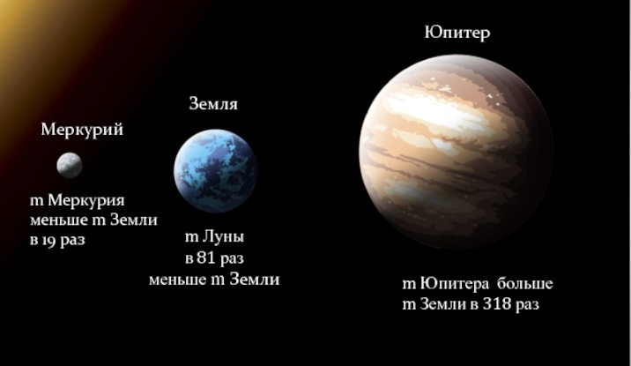
Солнечная семья 200
Назовите самую маленькую
и самую большую планеты Солнечной системы
Меркурий и Юпитер
Правильный ответ

Slide 12
Луна и другие 200
Герой сказочной повести Николая Носова,
побывавший на Луне
Незнайка
Правильный ответ

Slide 13
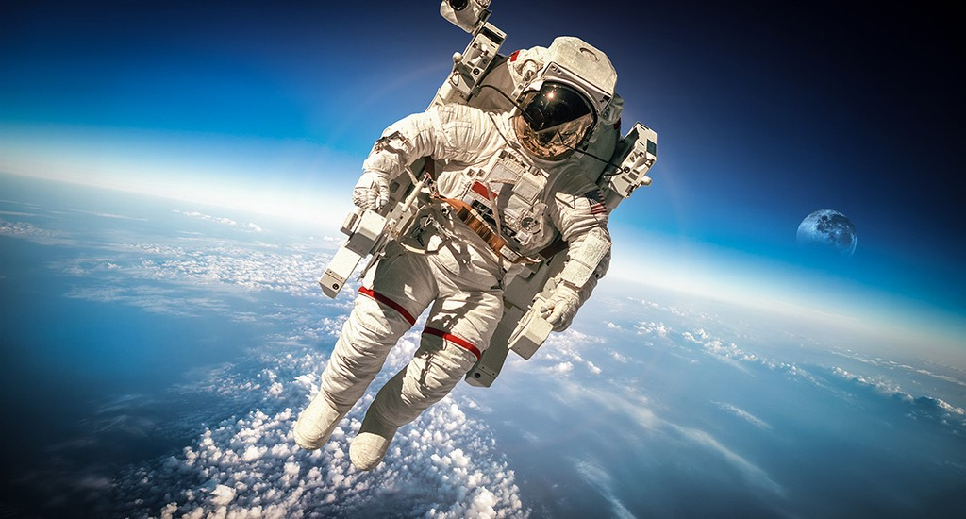
Научные термины 200
Как называется одежда космонавта?
Скафандр
Правильный ответ

Slide 14
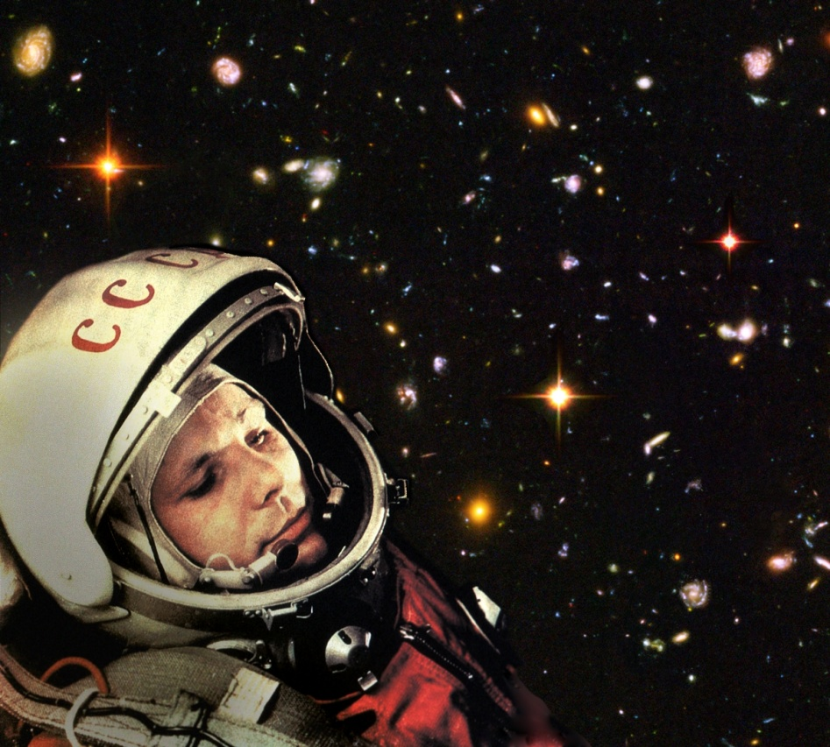
Космонавты 200
Космонавт, облетевший Землю за 108 минут.
После возвращения посетил 30 стран мира.
Почётный гражданин 25 городов мира.
Юрий Гагарин
Правильный ответ

Slide 15
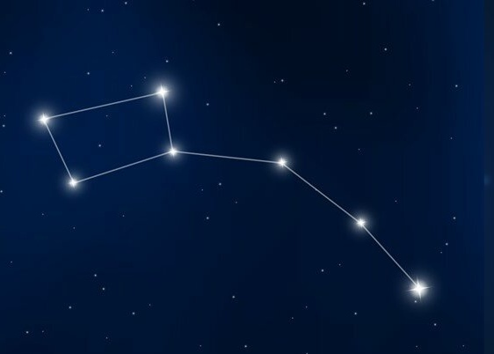
Созвездия 300
Именно в этом созвездии находится Полярная звезда
Малая Медведица
Правильный ответ

Slide 16
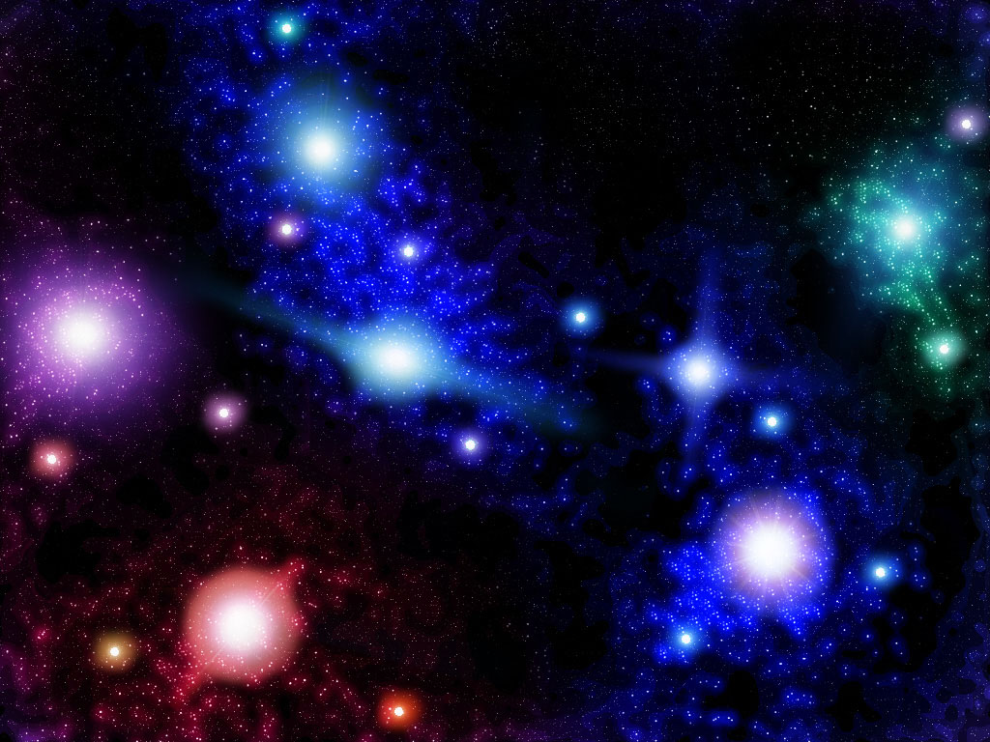
Космические объекты 300
Как известно, все звёзды разного цвета: белые,
жёлтые, голубые, оранжевые, красные.
А от чего зависит цвет звезды?
От температуры
Правильный ответ

Slide 17
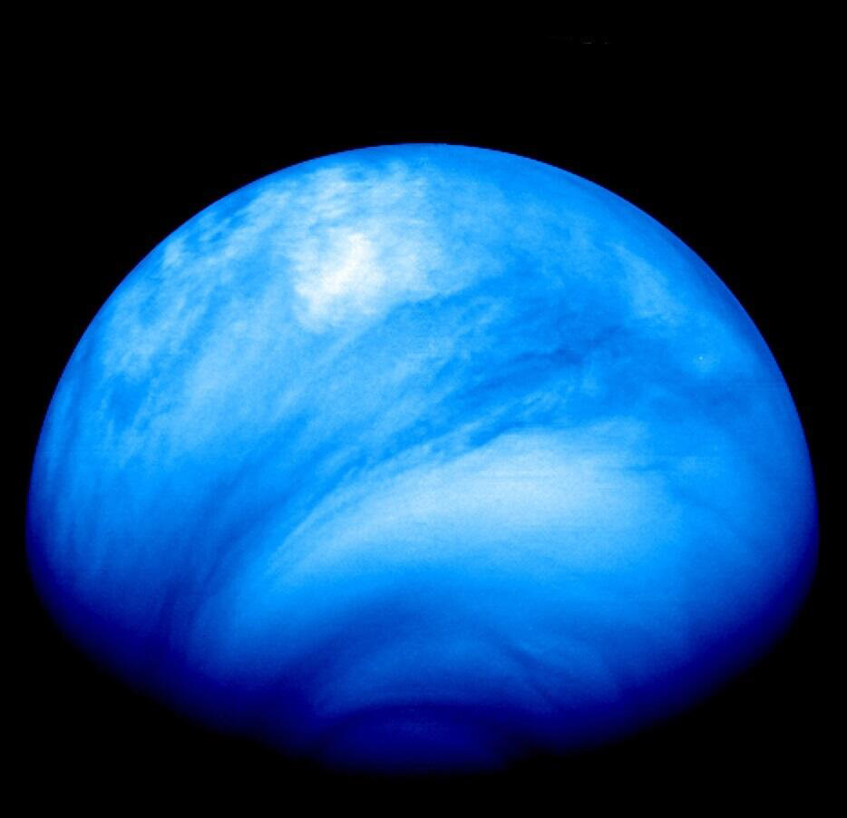
Солнечная семья 300
Чем знаменита планета Венера:
1. Она самая большая
2. Она имеет несколько колец
3. Она самая горячая
4. Все кратеры на ней носят женские имена
Правильные ответы 3 и 4
Правильный ответ

Slide 18
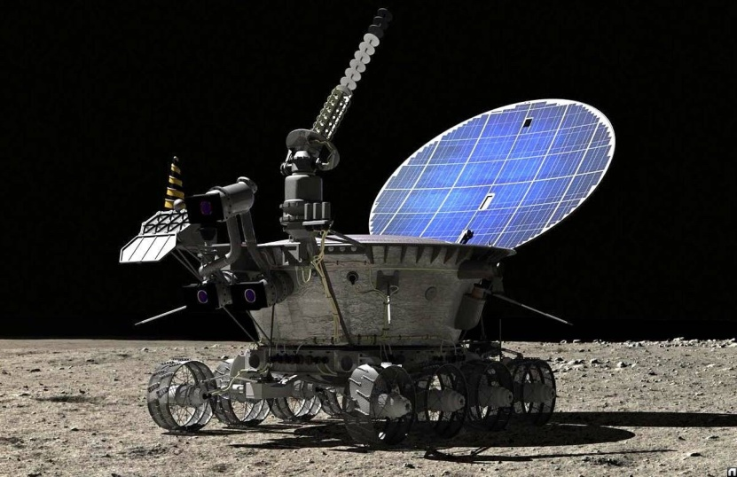
Луна и другие 300
Как назывался самоходный космический корабль,
совершивший путешествие
по поверхности Луны?
Колумбия
Молния 1
Луноход 1
Луноход 1
Правильный ответ

Slide 19
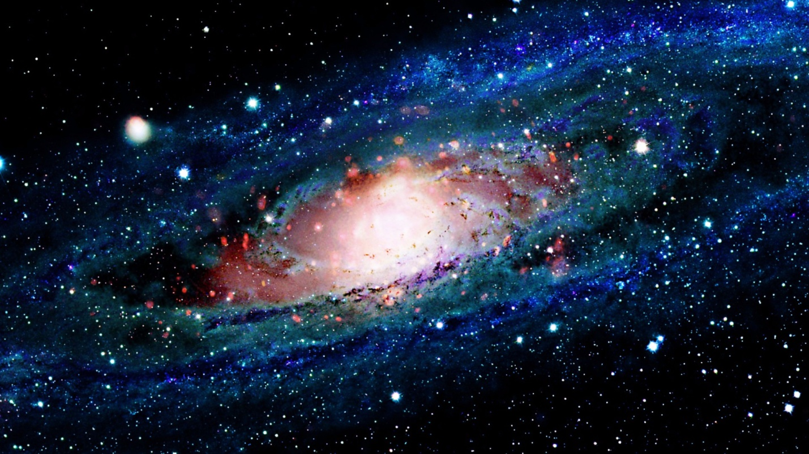
Научные термины 300
Наука, изучающая Вселенную:
Космология
Астрология
Астрономия
Астрономия
Правильный ответ

Slide 20
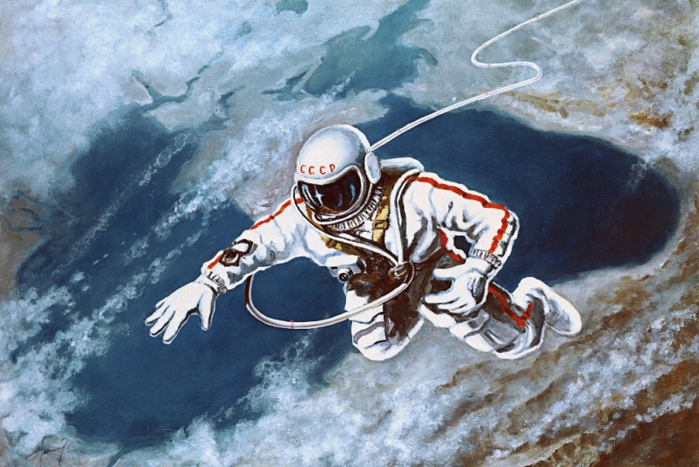
Космонавты 300
Первый космонавт, вышедший в открытый космос
Алексей Леонов
Правильный ответ

Slide 21
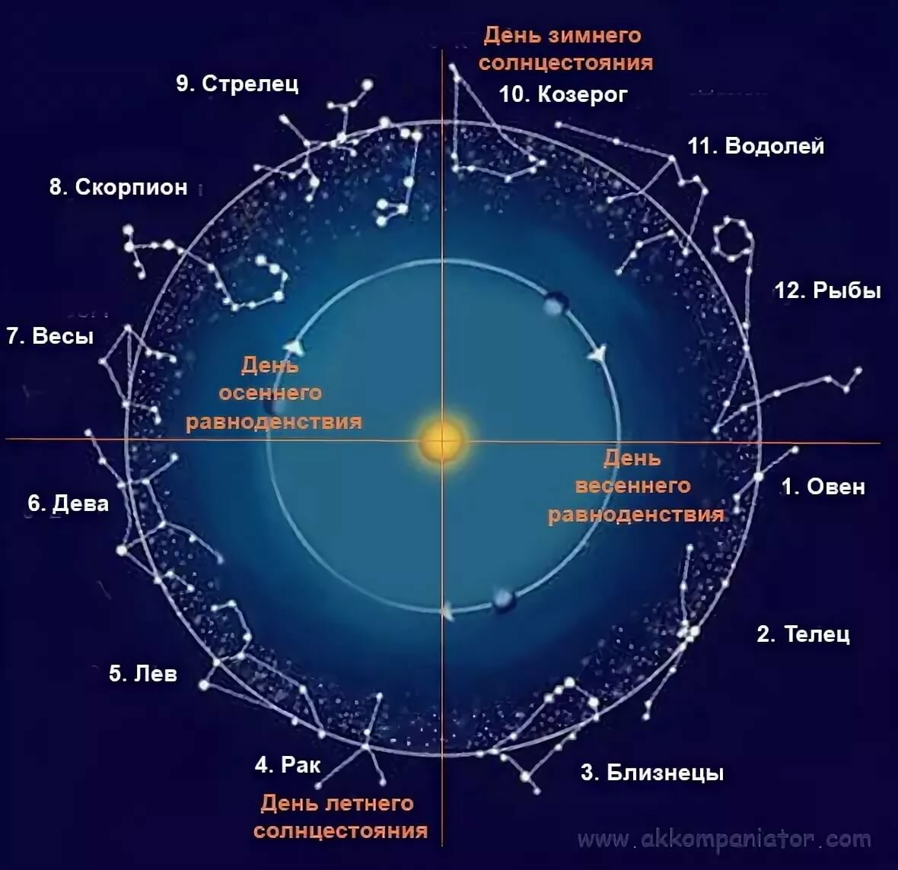
Созвездия 400
Почему Дева, Водолей и Весы входят в Круг зверей?
Это созвездия Зодиака.
«Зодиак» в переводе
с греческого – «круг зверей»
Правильный ответ

Slide 22
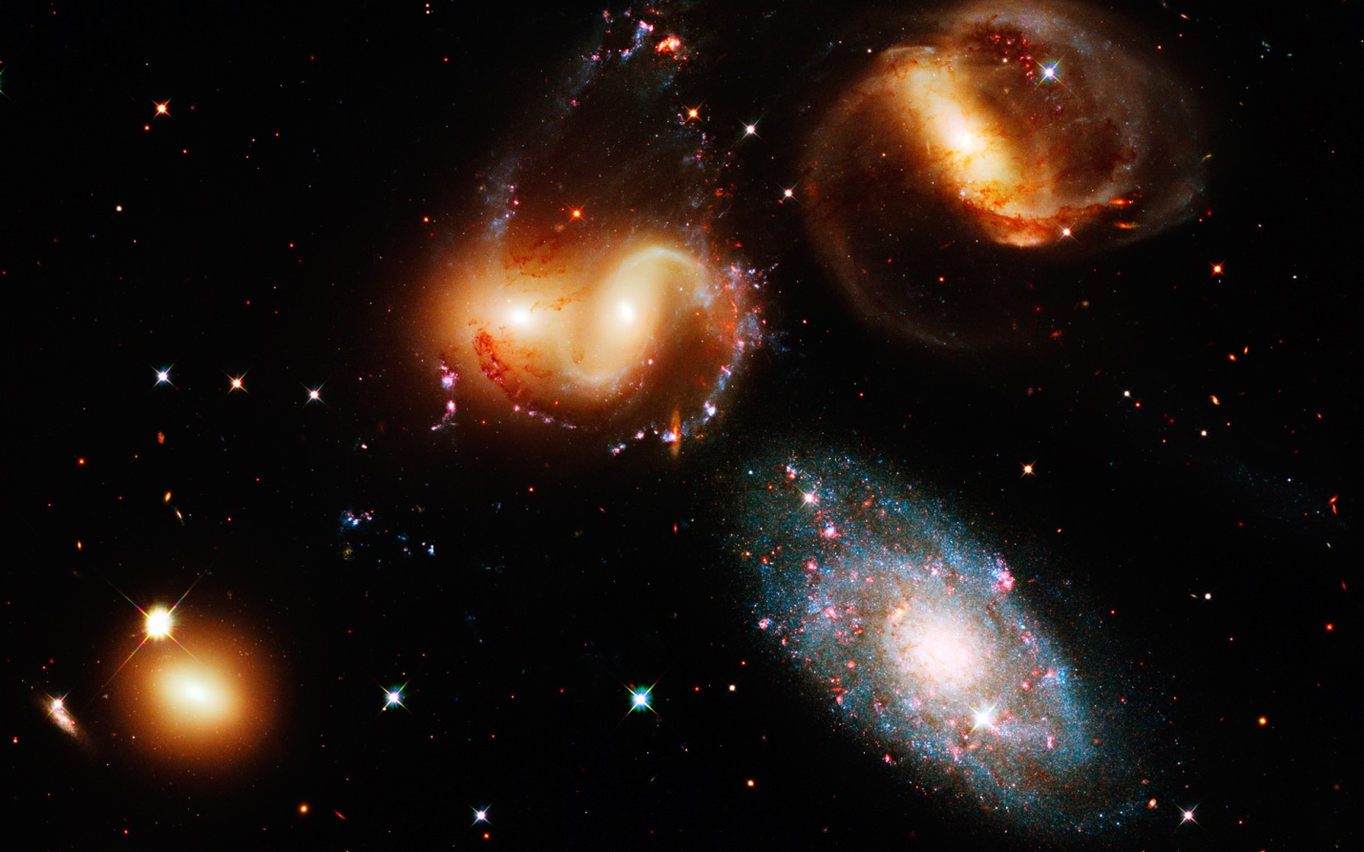
Космические объекты 400
Где больше звёзд – в Галактике или
во Вселенной?
Вселенная состоит из галактик
Правильный ответ

Slide 23
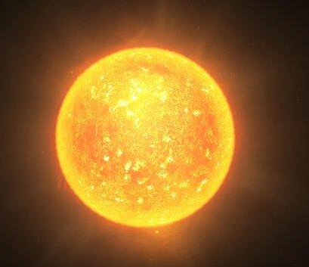
Солнечная семья 400
К какому классу относится Солнце
оранжевый гигант
жёлтый карлик
жёлтый гигант
оранжевый карлик
Жёлтый карлик
Правильный ответ

Slide 24
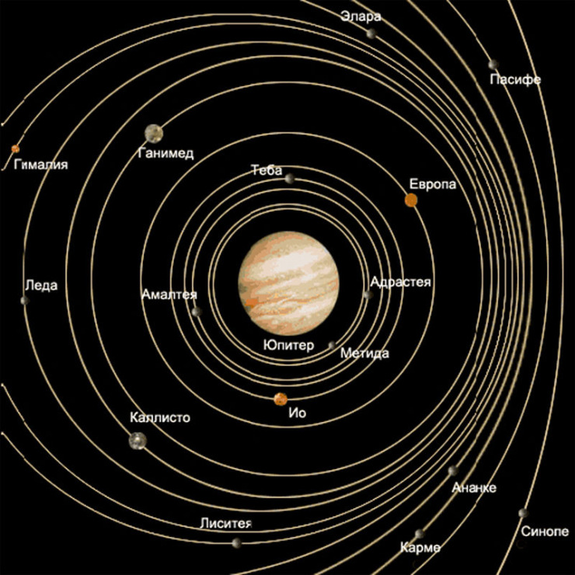
Луна и другие 400
Планета Солнечной системы, у которой больше всего спутников?
Юпитер
Правильный ответ

Slide 25
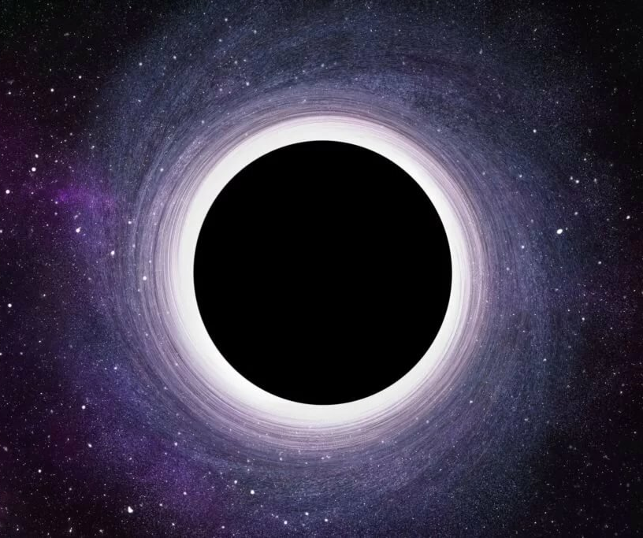
Научные термины 400
Как называется космический объект, поглощающий свет?
Белое пятно
Чёрная дыра
Туманность
Чёрная дыра
Правильный ответ

Slide 26
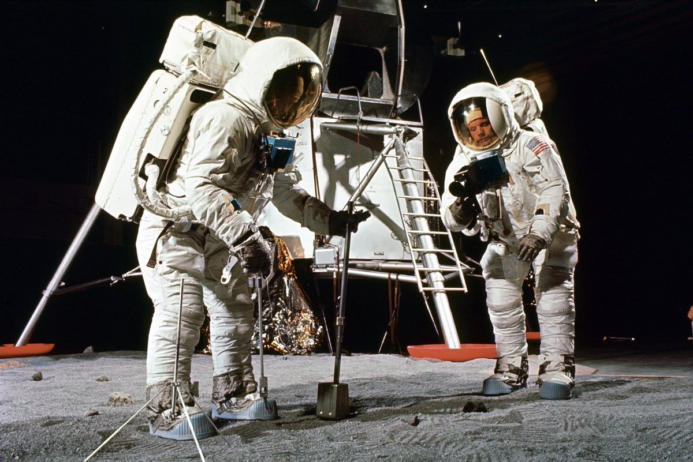
Космонавты 400
Первые люди, побывавшие на Луне:
Павел Беляев и Алексей Леонов
Нил Армстронг и Базз Олдрин
Томас Стаффорд и Вэнс Бранд
Армстронг и Олдрин
Правильный ответ

Slide 27
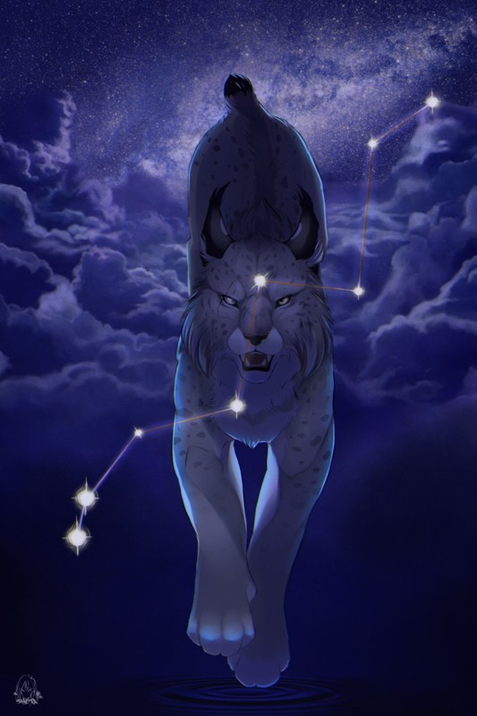
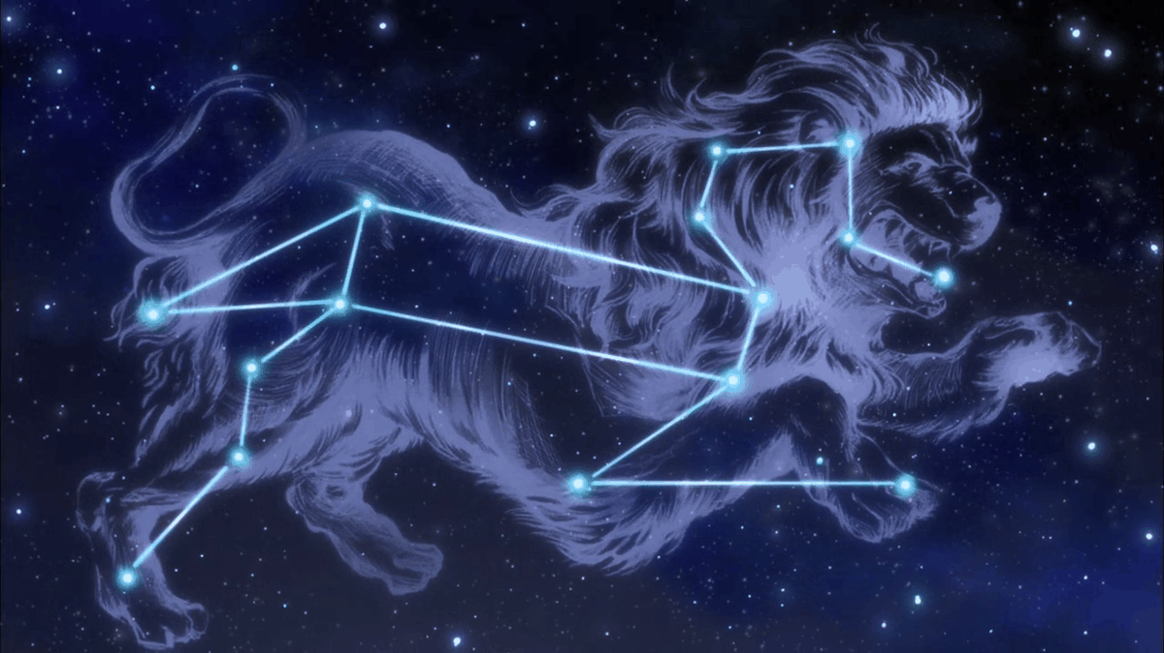
Созвездия 500
Какого созвездия не существует:
созвездие Льва
созвездие Кота
созвездие Рыси
Нет созвездия Кота
Правильный ответ

Slide 28
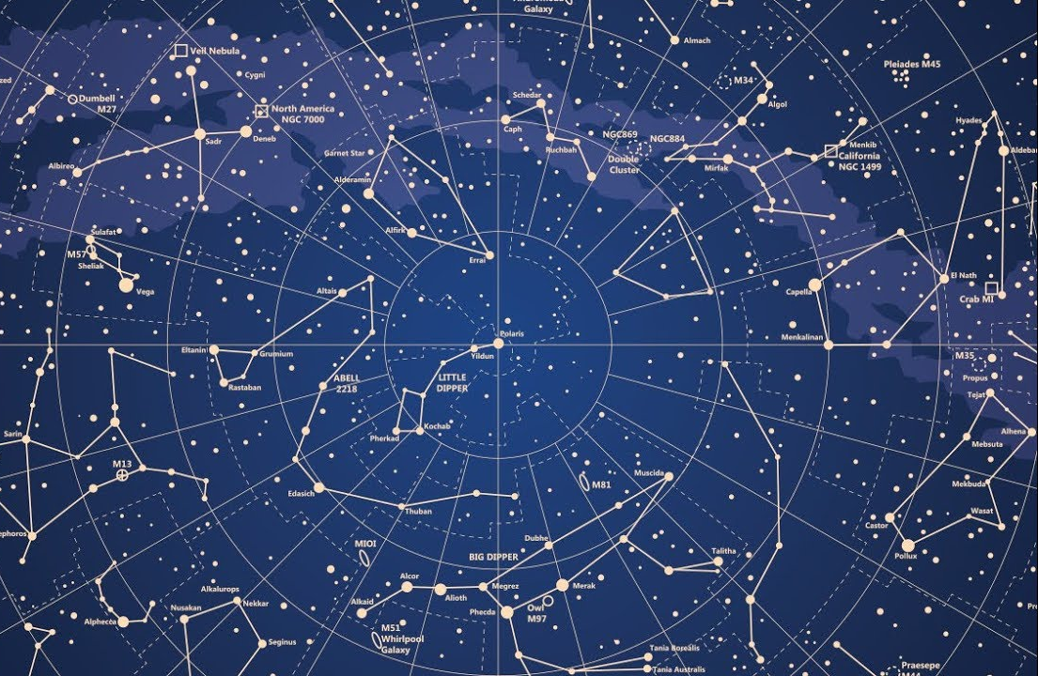
Космические объекты 500
Как называется участок небесной сферы,
включающие в себя звёзды
и другие космические тела?
Созвездие
Правильный ответ

Slide 29
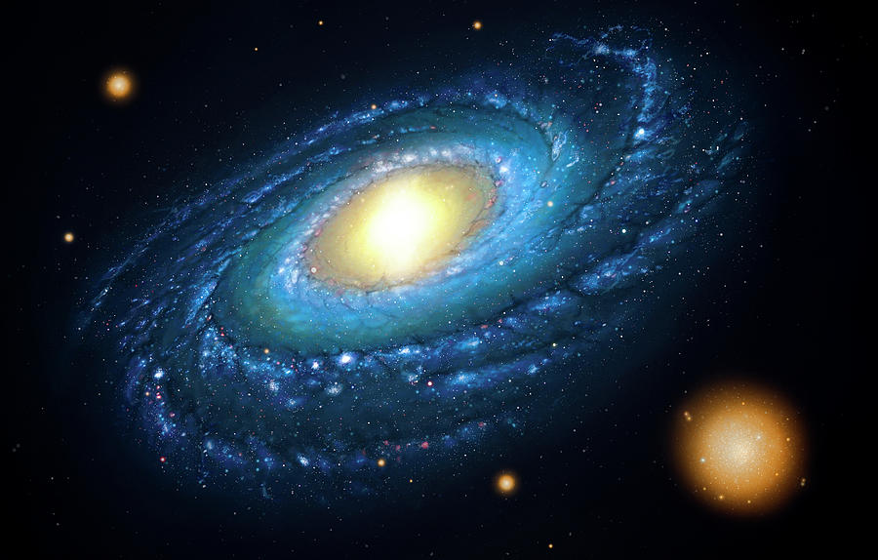
Солнечная семья 500
Частью какой галактики является Солнечная система?
Млечный путь
Правильный ответ

Slide 30
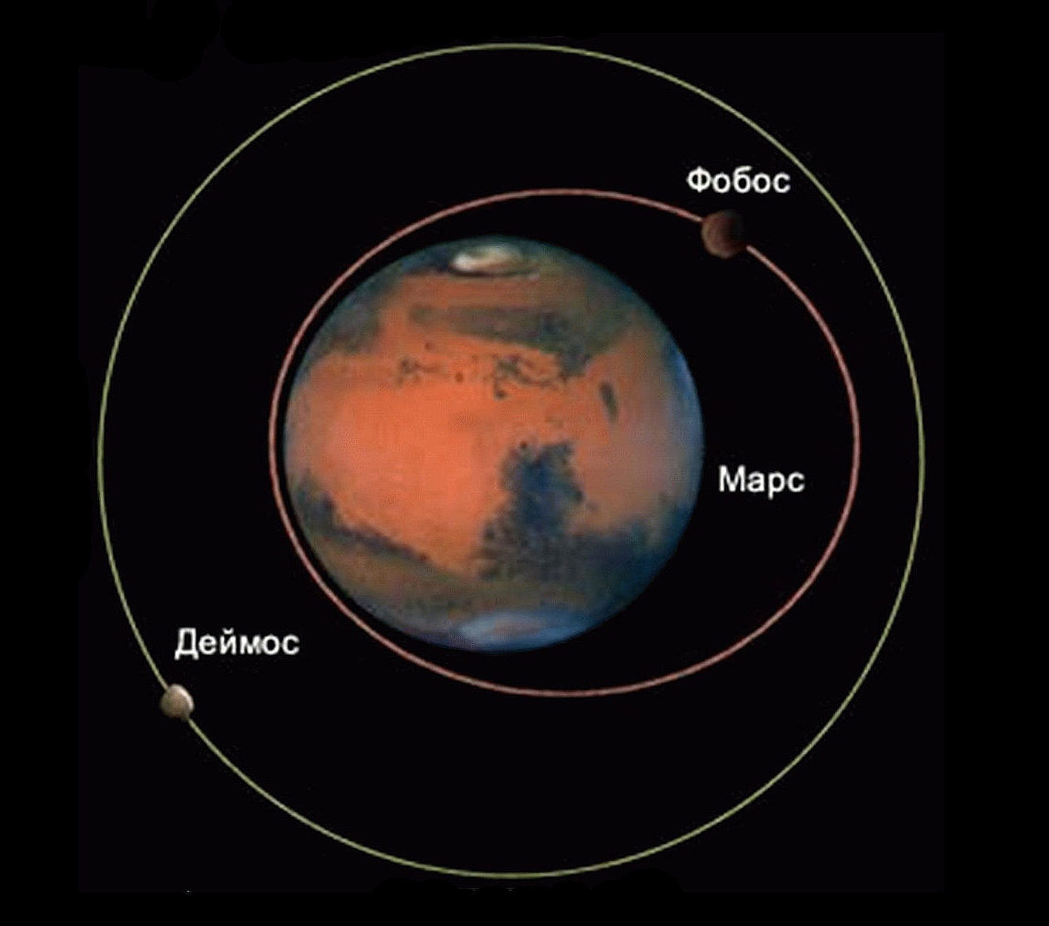
Луна и другие 500
У планеты Марс, названной в честь бога войны, есть два спутника – Фобос и Деймос. Что означают их названия в переводе:
Меч и Копьё
Разрушитель и Убийца
Страх и Ужас
Страх и Ужас
Правильный ответ

Slide 31
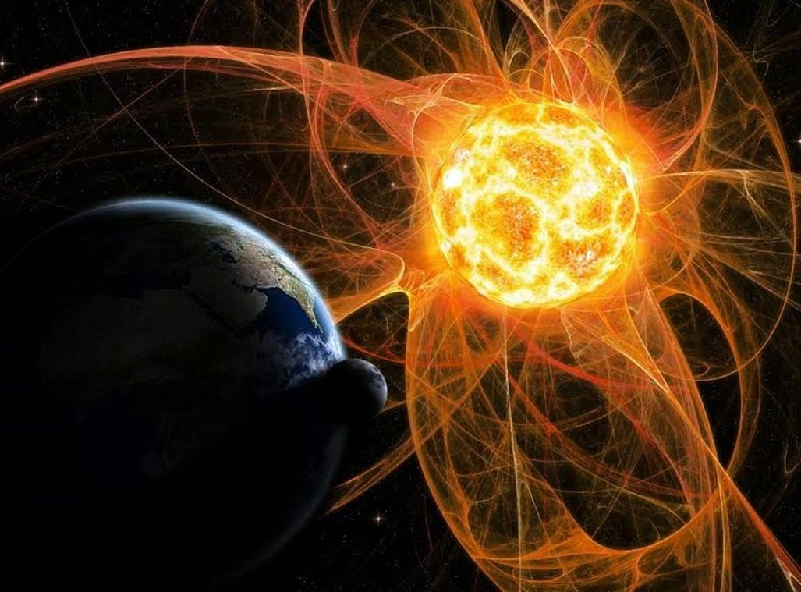
Научные термины 500
Как называется поток ионизированных частиц, испускаемых солнечной короной, летящих с огромной скоростью?
Солнечный ветер
Солнечный свет
Солнечный поток
Солнечный ветер
Правильный ответ

Slide 32
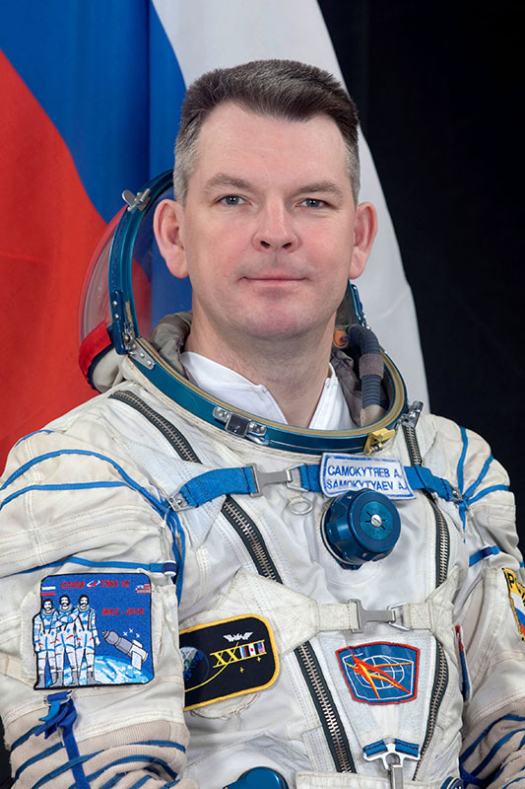
Космонавты 500
У каждого российского космонавта были свои позывные:
Юрий Гагарин – Кедр
Валентина Терешкова – Чайка
Павел Беляев – Алмаз.
У кого из космонавтов был позывной – Тарханы?
Александр Самокутяев
Правильный ответ

